Slide 1

Franská ríša
Nela Gabrhelová 1.PS

Slide 2
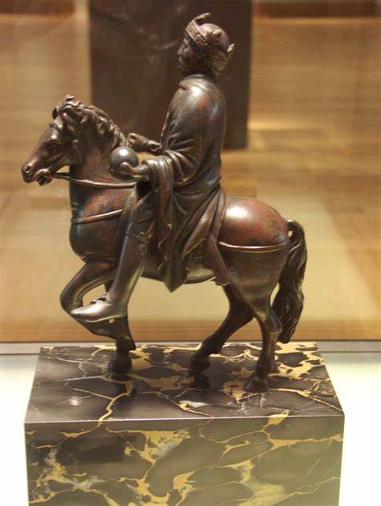
Čo bola Franská ríša?
Franská ríša , bola najväčším post-rímskym barbarským kráľovstvom v západnej Európe. V ranom stredoveku mu vládli franské dynastie Merovejovcov a Karolovcov. Bola jedným z posledných prežívajúcich germánskych kráľovstiev z obdobia sťahovania národov.

Slide 3
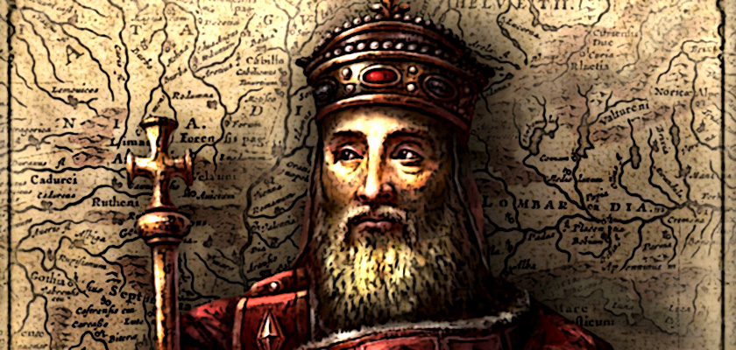
Vznik
Pôvodné jadro franských území v bývalej Západorímskej ríši bolo blízko riek Rýn a Mása na severe, ale Frankovia ako Chlodio a Childerich I. rozšírili franskú vládu na územie dnešného severného Francúzska. Jedno kráľovstvo spájajúce všetkých Frankov založil Chlodovik I., syn Childerika, ktorý bol v roku 496 korunovaný za franského kráľa. Založil dynastiu Merovejovcov, ktorú vystriedala karolínska dynastia. Za takmer nepretržitých vlád Pipina II. Prostredného, Karola Martela, Pipina Krátkeho, Karola Veľkého a Ľudovíta Pobožného – otca, syna, vnuka, pravnuka a prapravnuka – bola zabezpečená najväčšia expanzia Franskej ríše začiatkom 9. storočia a v tomto bode sa označuje ako karolínska ríša.

Slide 4
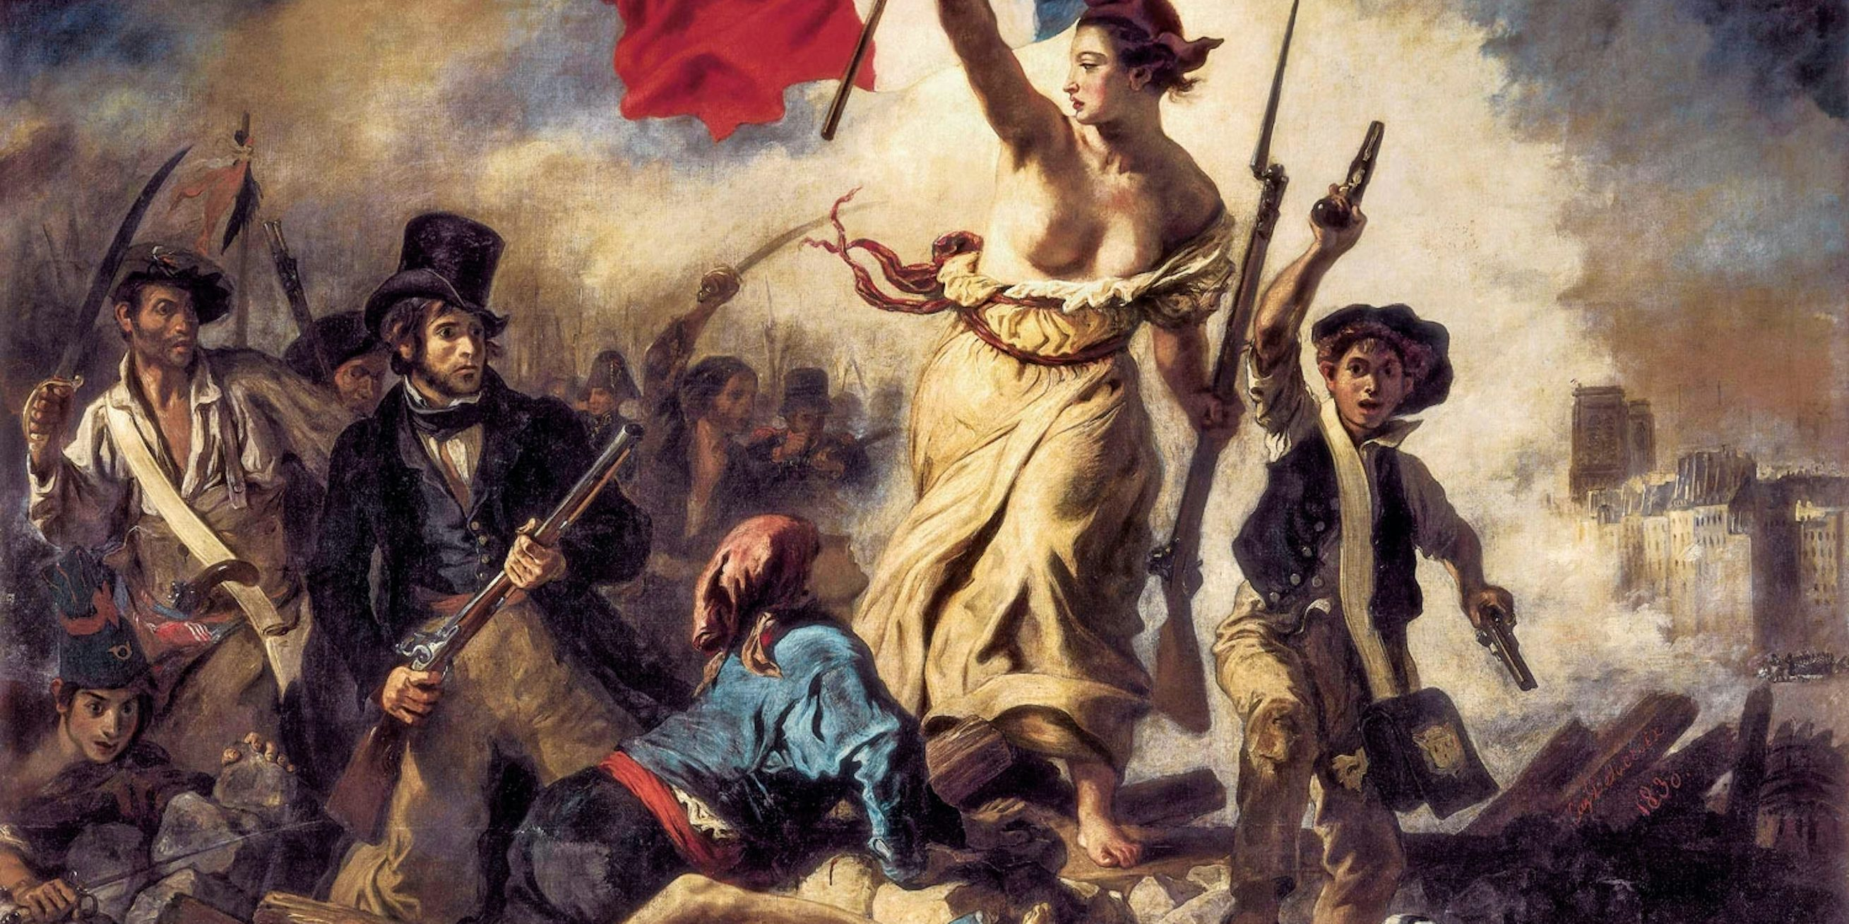
Dejiny
Za vlastného zakladateľa Franskej ríše (486) sa považuje Chlodovik I. (481—511), súčasne zakladateľ dynastie Merovejovcov. Po jeho smrti si ríšu rozdelili medzi sebou jeho synovia (Neustria, severozápadná časť Galie s Parížom; Austrázia, severovýchodná časť Francúzska; Burgundsko).
V prvej polovici 6. storočia sa Franská ríša rozprestierala už na celom území dnešného Francúzska a západnej časti Nemecka. V 7. storočí stratili franskí králi (z rodu Merovejovcov) faktickú moc a skutočnými vládcami sa stali Majordómovia.

Slide 5
Základné informácie
Hlavné mesto | Tournai (431 - 508), Paríž (508 - 768)
Rozloha | 1 000 000 km²
Obyvateľstvo
Jazyky | germánske, slovanské, taliančina
Štátny útvar
Štátne zriadenie | monarchia
Mena | Byzantské mince, denár
Vznik | 5. storočie
Zánik | 843 Verdunská zmluva

Slide 6
